Slide 1

재외동포를 위한 한국어(영어권)
1-2
재미한국학교협의회 (NAKS)
The National Association for Korean Schools

Slide 2

재미한국학교협의회 (NAKS)
The National Association for Korean Schools

Slide 3
들어가기
자전거를 탈 수 있나요?
자전거를 잘 타요?
또 뭘 잘해요?
오늘은 특기와 운동을 주제로 반말로 이야기 하기에 대해 배울께요.
재미한국학교협의회 (NAKS)
The National Association for Korean Schools

Slide 4
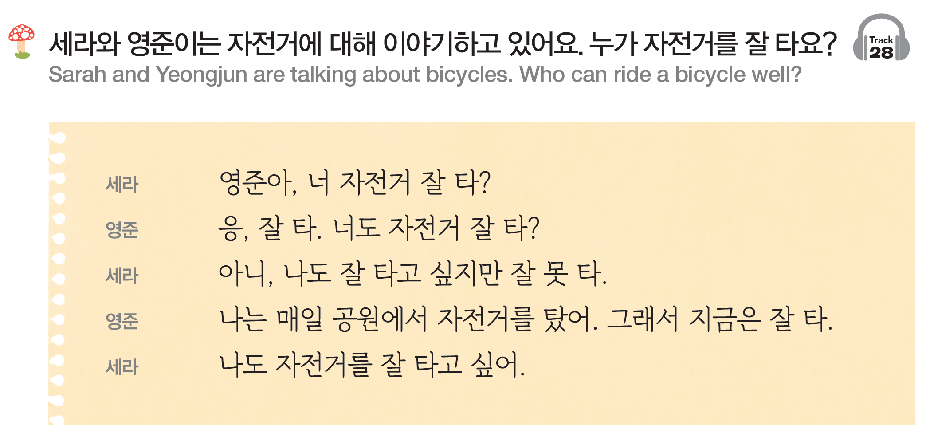

본문을 들어 보고 큰 소리로 읽어 보세요.
스피커를 누르면 본문을 들을 수 있습니다
재미한국학교협의회 (NAKS)
The National Association for Korean Schools

Slide 5
본문을 잘 읽었나요?
: 누가 자전거를 잘 타요?
영준이가 잘 타요.
: 세라도 잘 타요?
아니요, 잘 타고 싶지만 잘 못 타요 .
재미한국학교협의회 (NAKS)
The National Association for Korean Schools

Slide 6
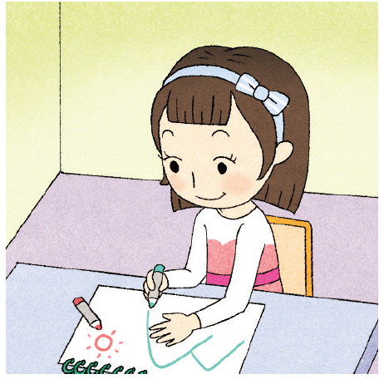
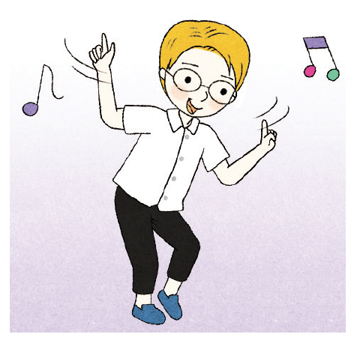
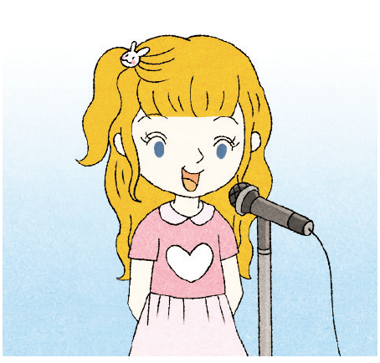
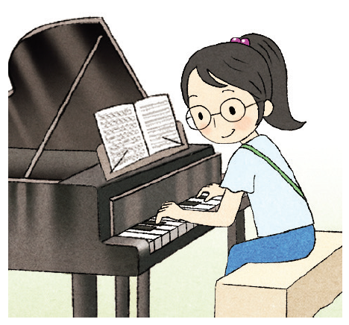
어휘 | 특기 Talent / 운동 workout
특기
그림을 그리다
춤을 추다
노래를 하다
피아노를 치다
*그림을 그려요
*춤을 춰요
*노래를 해요
*피아노를 쳐요
재미한국학교협의회 (NAKS)
The National Association for Korean Schools

Slide 7
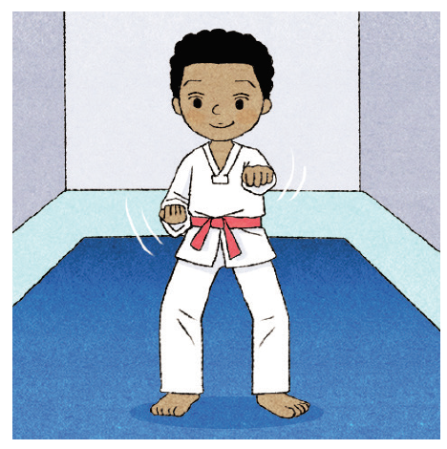
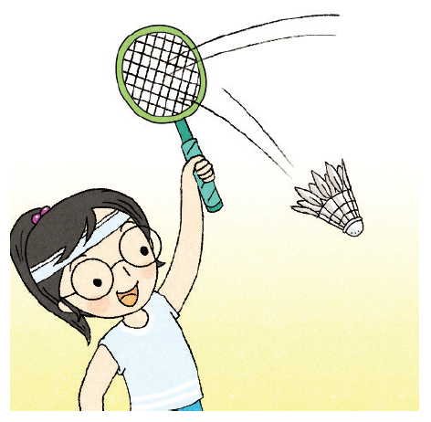
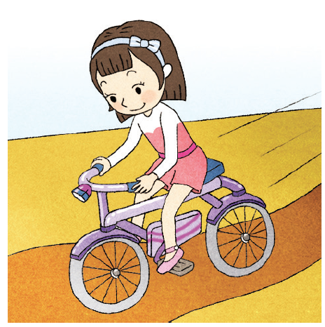
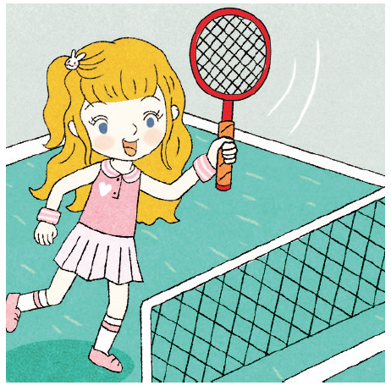
어휘 | 특기 Talent / 운동 workout
운동
태권도를 하다
베드민턴을 치다
자전거를 타다
테니스를 치다
*태권도를 해요
*베드민턴을 쳐요
*자전거를 타요
*테니스를 쳐요
재미한국학교협의회 (NAKS)
The National Association for Korean Schools

Slide 8
뭐 해요?
뭐 해요?
춤을 춰요
노래를 해요
재미한국학교협의회 (NAKS)
The National Association for Korean Schools

Slide 9
10과 단어 공부를 quizlet을 이용해 여러 방법으로 공부해 보세요!
위의 quizlet 을 누르면 quizlet site 로 갈 수 있습니다.
재미한국학교협의회 (NAKS)
The National Association for Korean Schools

Slide 10
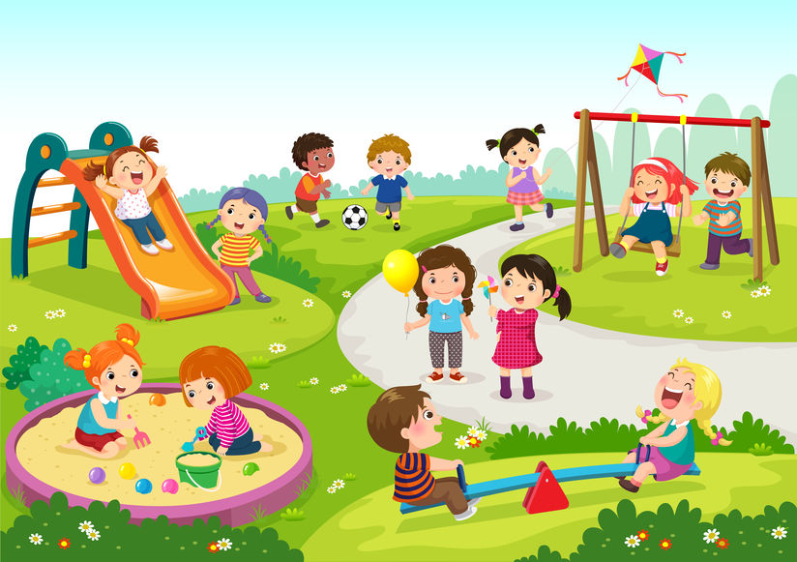
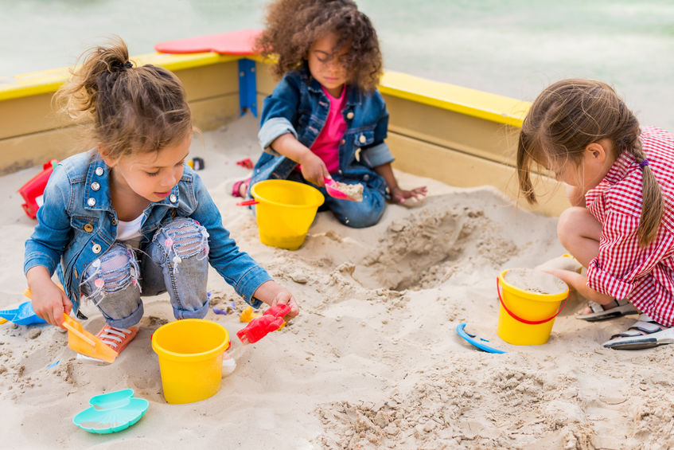
문법 | -아/어 -아/어? This informal style final ending attached to a verb stem and is used in a conversation with close friends.
V + ㅗ, ㅏ | V + ㅓ,ㅜ,ㅡ,ㅣ | 하다
-아 | -어 | 해
어디에 가?
놀이터에 가
지금 뭐해?
모래놀이를 해
@123rf.com
@123rf.com
재미한국학교협의회 (NAKS)
The National Association for Korean Schools

Slide 11
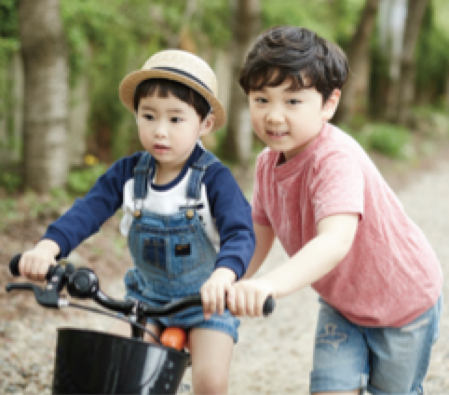
문법 | -아/어 -아/어?
지금 뭐해?
자전거를 타.
어디에서 자전거를 타?
공원에서 타.
재미한국학교협의회 (NAKS)
The National Association for Korean Schools

Slide 12
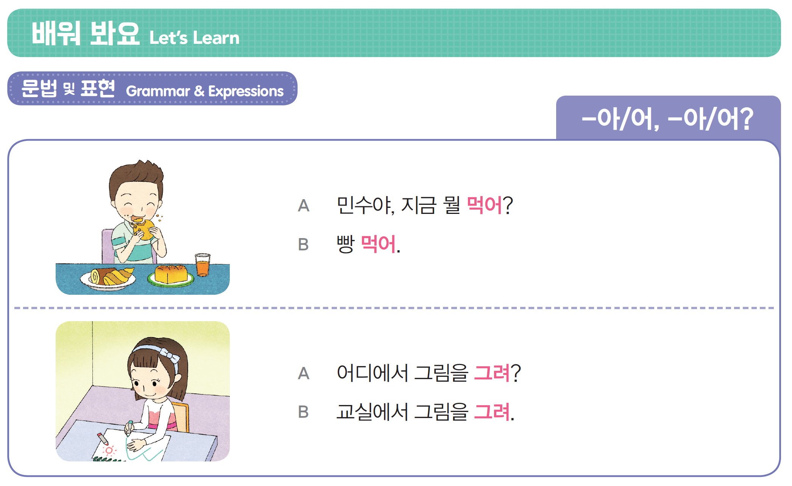
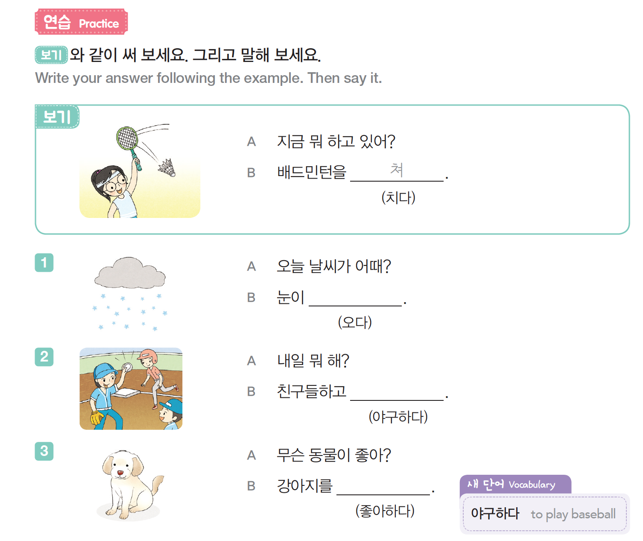
와
야구해
좋아해
재미한국학교협의회 (NAKS)
The National Association for Korean Schools

Slide 13
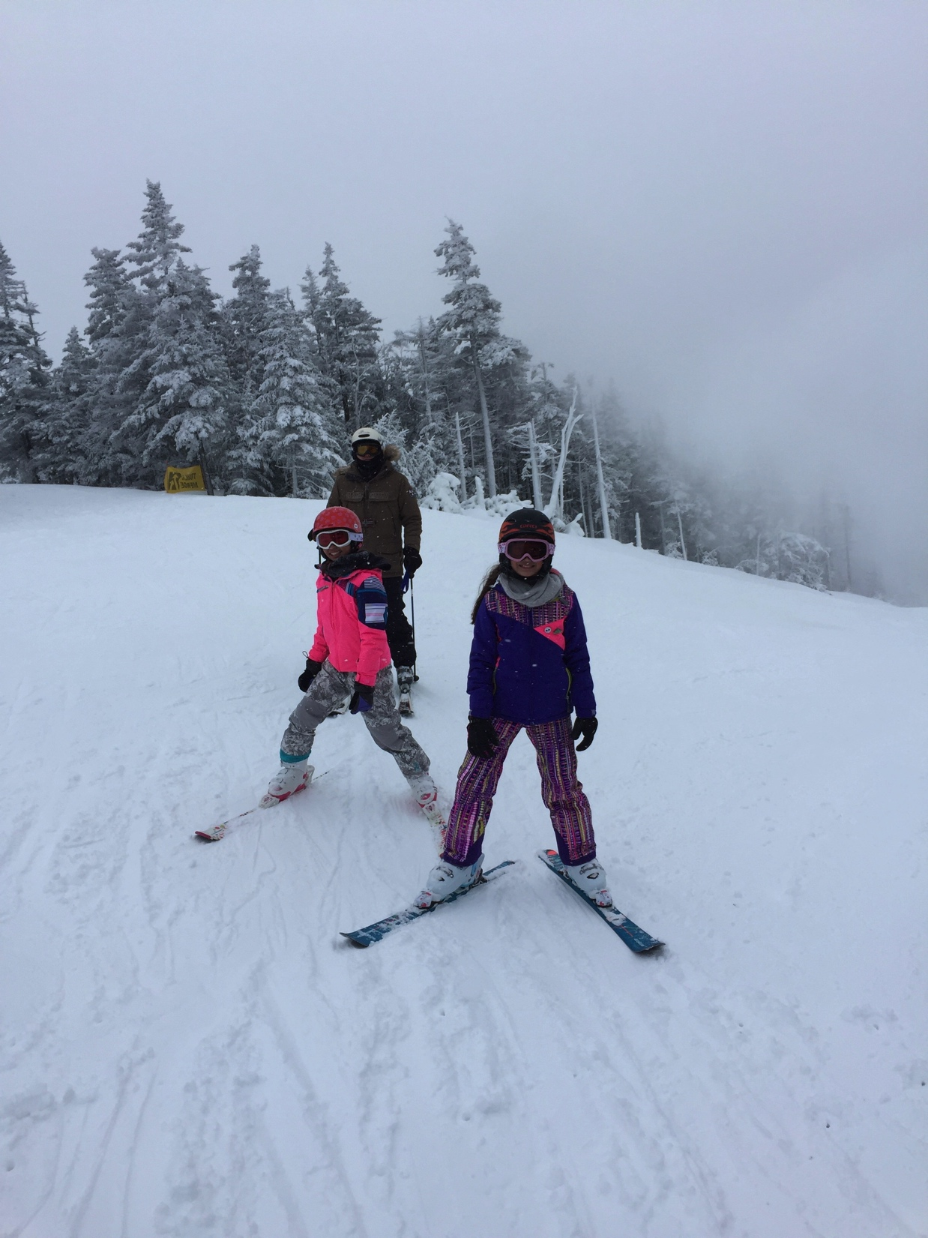
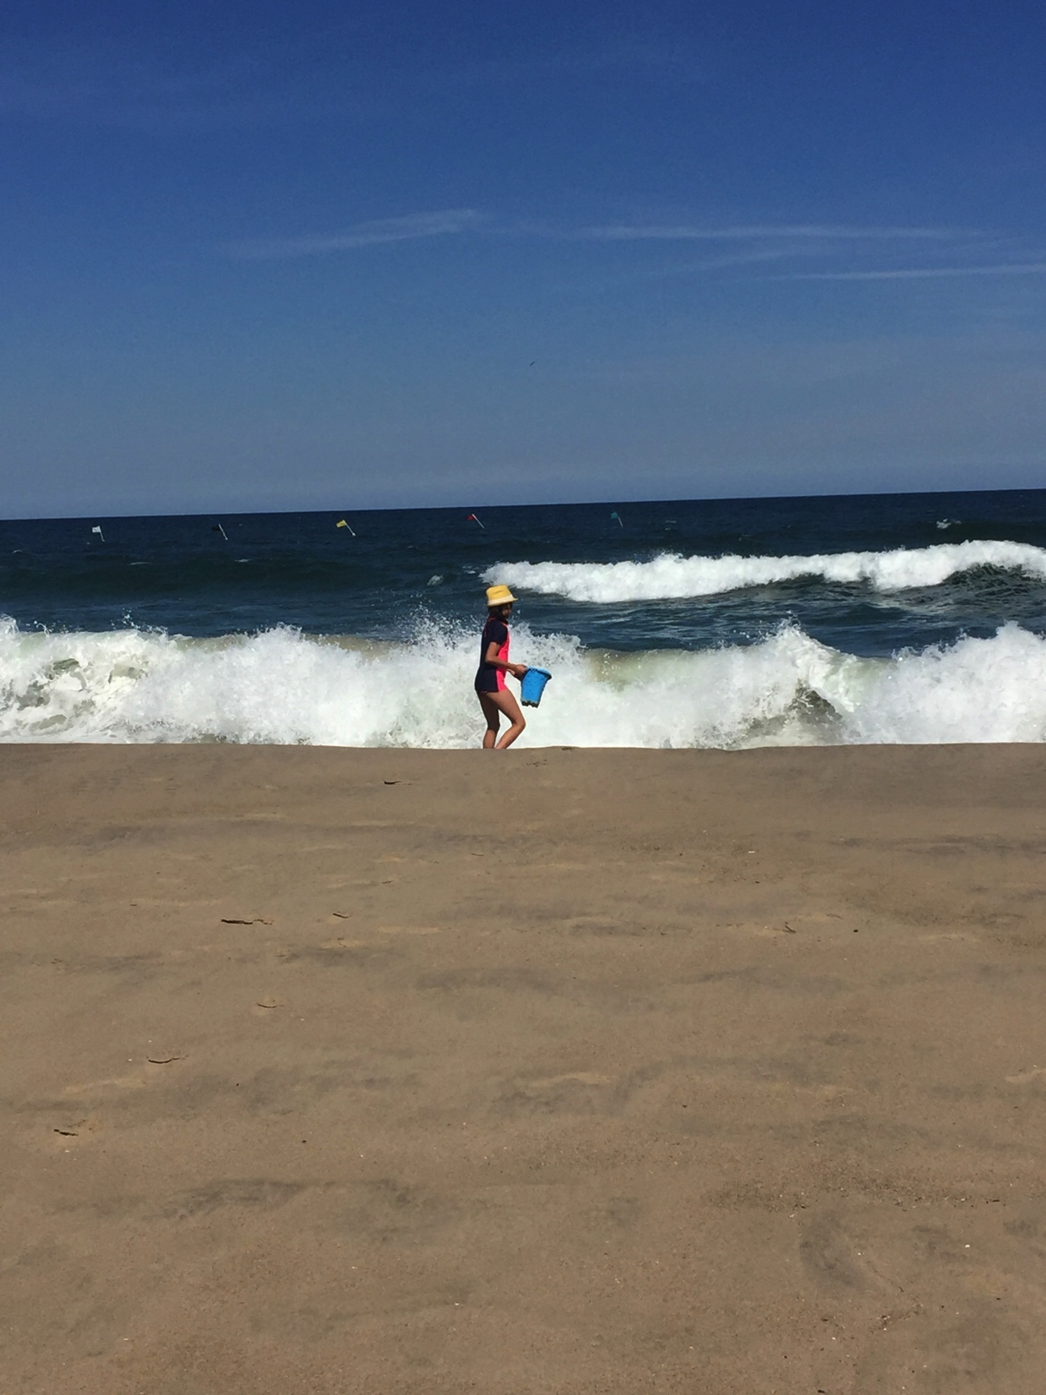
문법 | -지만 The clausal connectivec-_
-지만 is equivalent to “but” or “although” in English.
Dictionary | -지만
좋아하다 | 좋아하지만
작다 | 작지만
하다 | 하지만
재미있다 | 재미있지만
쉽다 | 쉽지만
잘하다 | 잘하지만
겨울은 추워요
하지만
여름은 더워요
겨울은 춥지만 여름은 더워요
재미한국학교협의회 (NAKS)
The National Association for Korean Schools

Slide 14


문법 | The -지만 The clausal connectivec clausal conn
Connect the clauses using the ending ~지만.
나
내 동생
clipartpanda.com
cliparts.co
I study a lot, but my brother does not.
나는 공부를 많이 ( 한다 ) 내 동생은 많이 안 해요.
하지만
재미한국학교협의회 (NAKS)
The National Association for Korean Schools

Slide 15

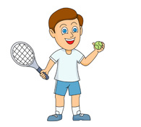
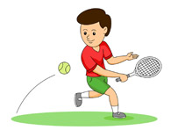
문법 | The -지만 The clausal connectivec clausal conn
Connect the clauses using the ending ~지만.
classroomclipart.com
classroomclipart.com
A: 테니스 좋아하세요?
B: ( 좋아하다 ) 자주 못 쳐요.
좋아하지만
재미한국학교협의회 (NAKS)
The National Association for Korean Schools

Slide 16


문법 | The -지만 The clausal connectivec clausal conn
Connect the clauses using the ending ~지만.
gallery.yopriceville.com
clipartbest.com
미국은 겨울 방학은 ( 짧다 ) 여름 방학은 길어요.
짧지만
재미한국학교협의회 (NAKS)
The National Association for Korean Schools

Slide 17
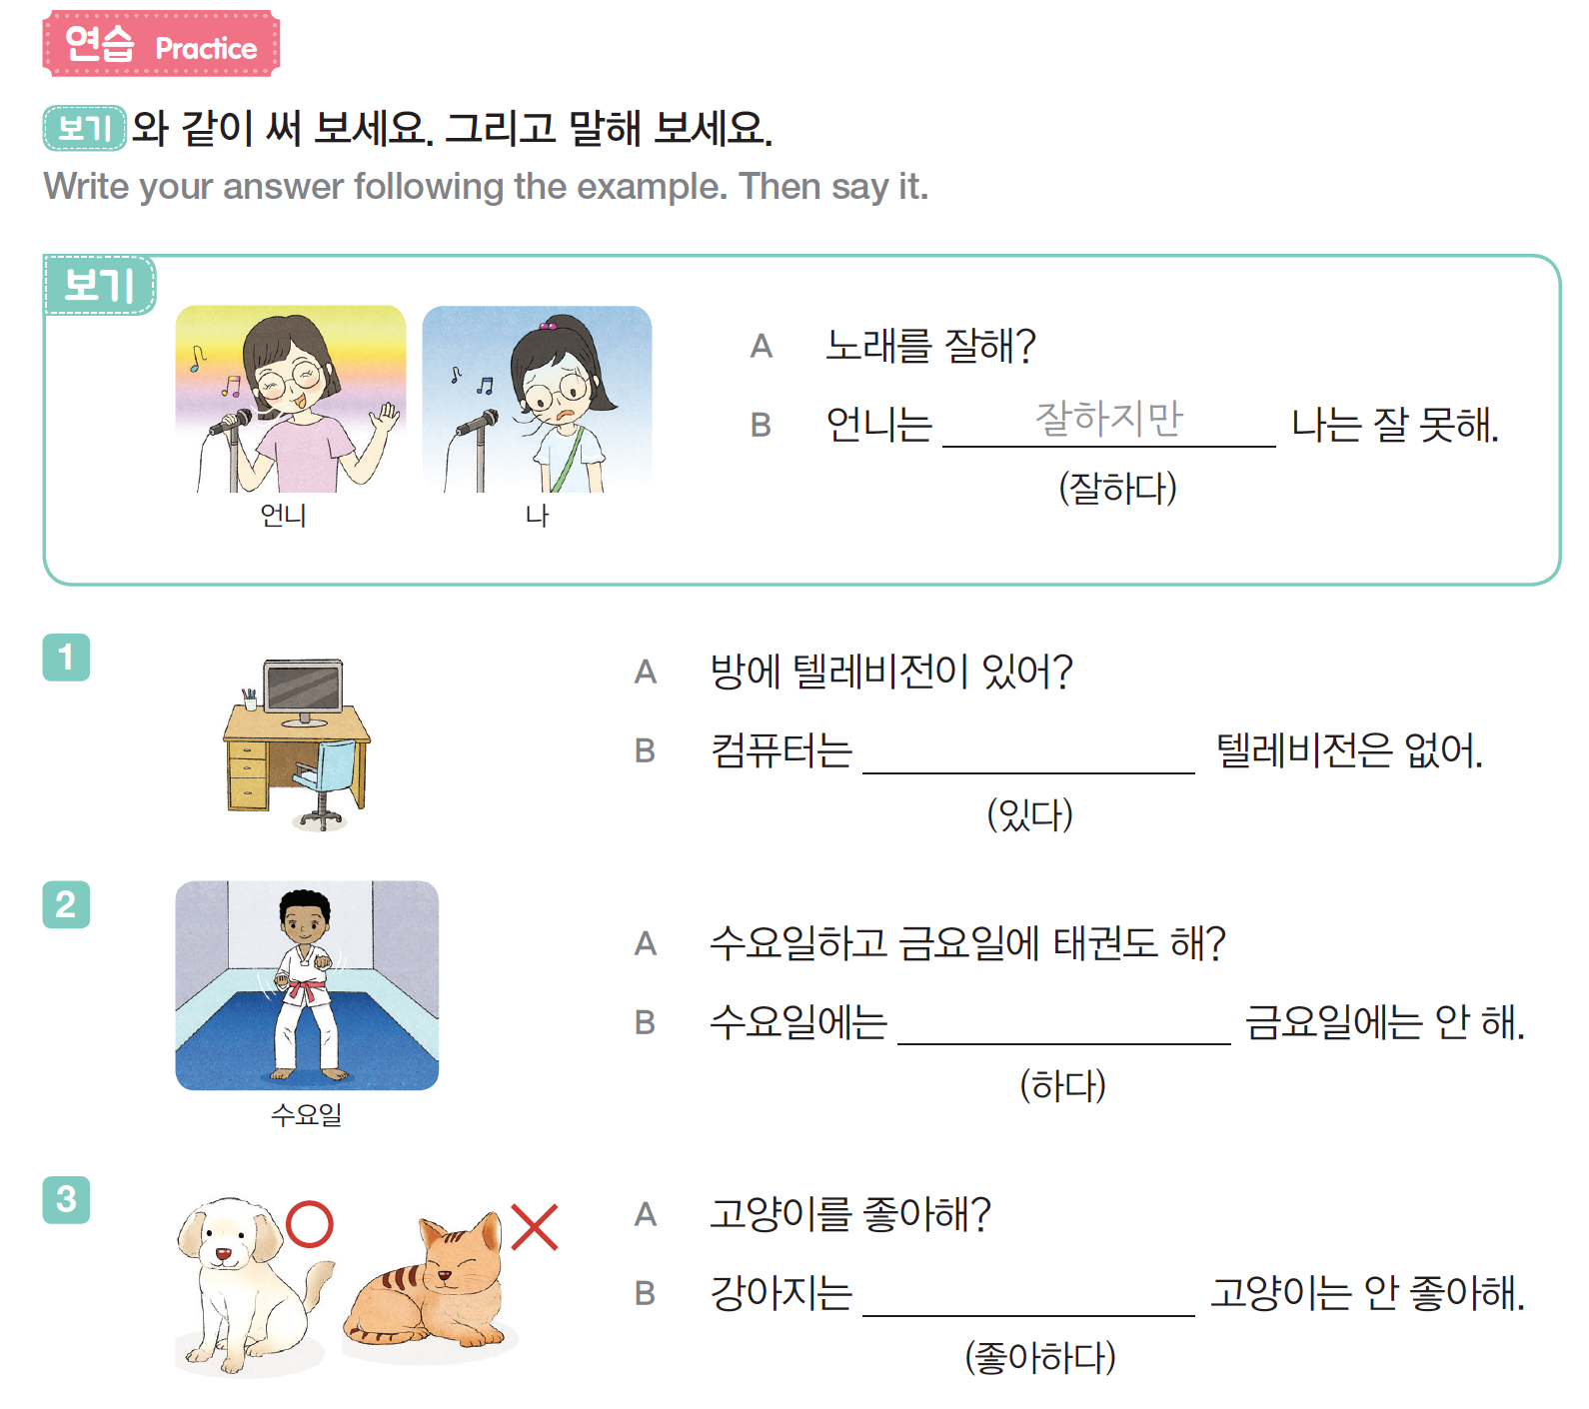
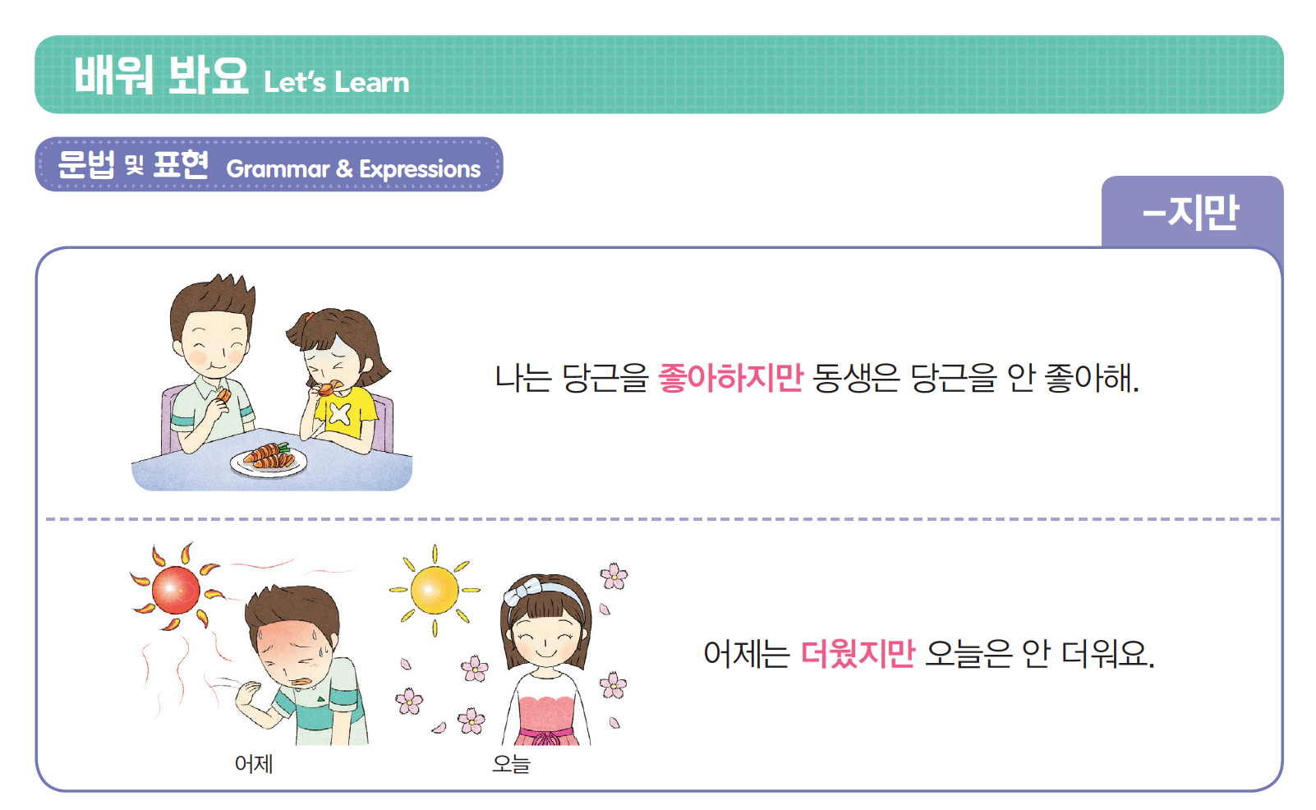
있지만
하지만
좋아하지만
재미한국학교협의회 (NAKS)
The National Association for Korean Schools

Slide 18
수수께끼 Riddles
이것은 국이지만
못 먹어요.
무엇입니까?
국: soup
이것은 여름에는
옷을 입지만
겨울에는 옷을
벗어요. 뭘까요?
입다: to put on
벗다: to take off
이것은 내 것이지만
다른 사람들이 많이 써요. 무엇일까요?
내 것: mine
쓰다: to use
한국 (Korea)
나무 (Tree)
이름 (Name)

Slide 19
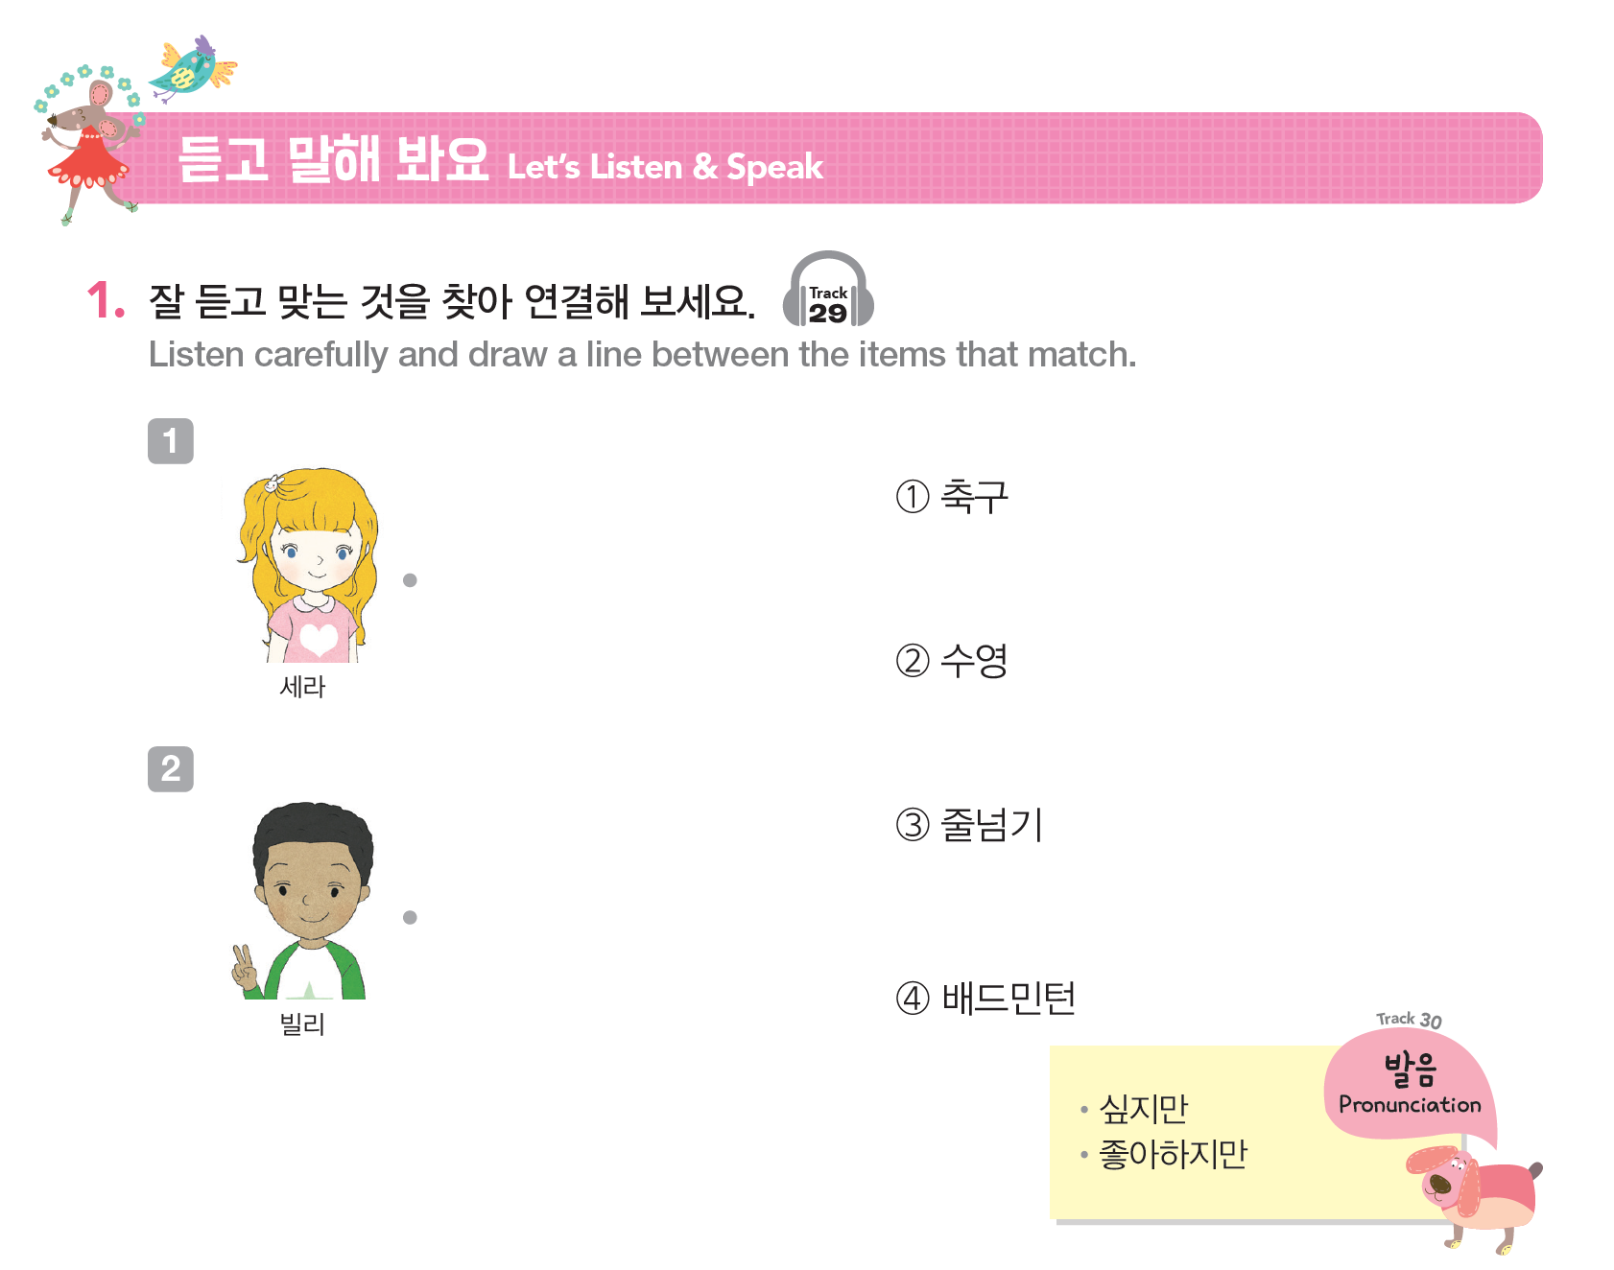
아래 스피커를 누르세요
재미한국학교협의회 (NAKS)
The National Association for Korean Schools

Slide 20
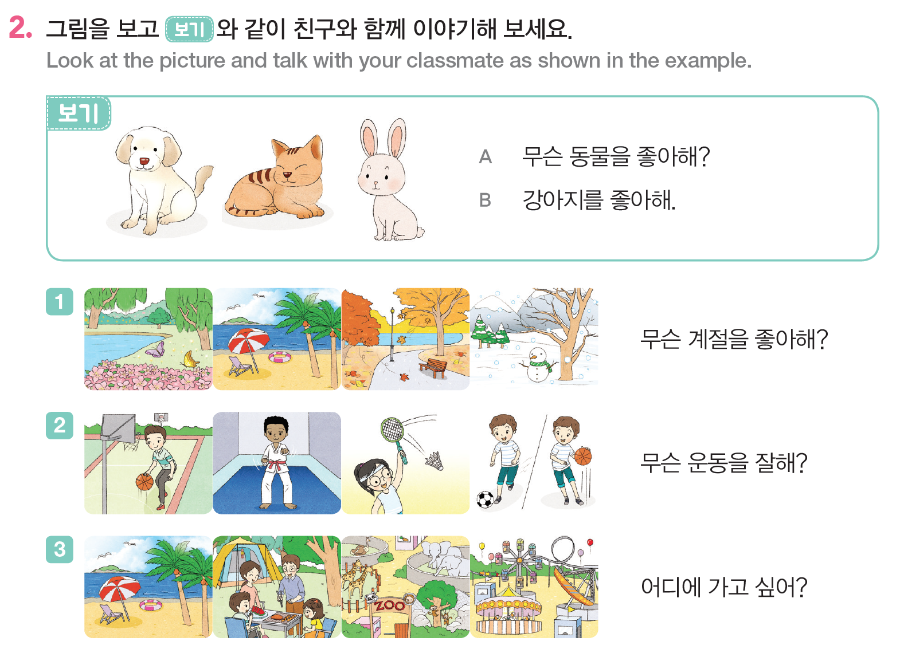
재미한국학교협의회 (NAKS)
The National Association for Korean Schools

Slide 21
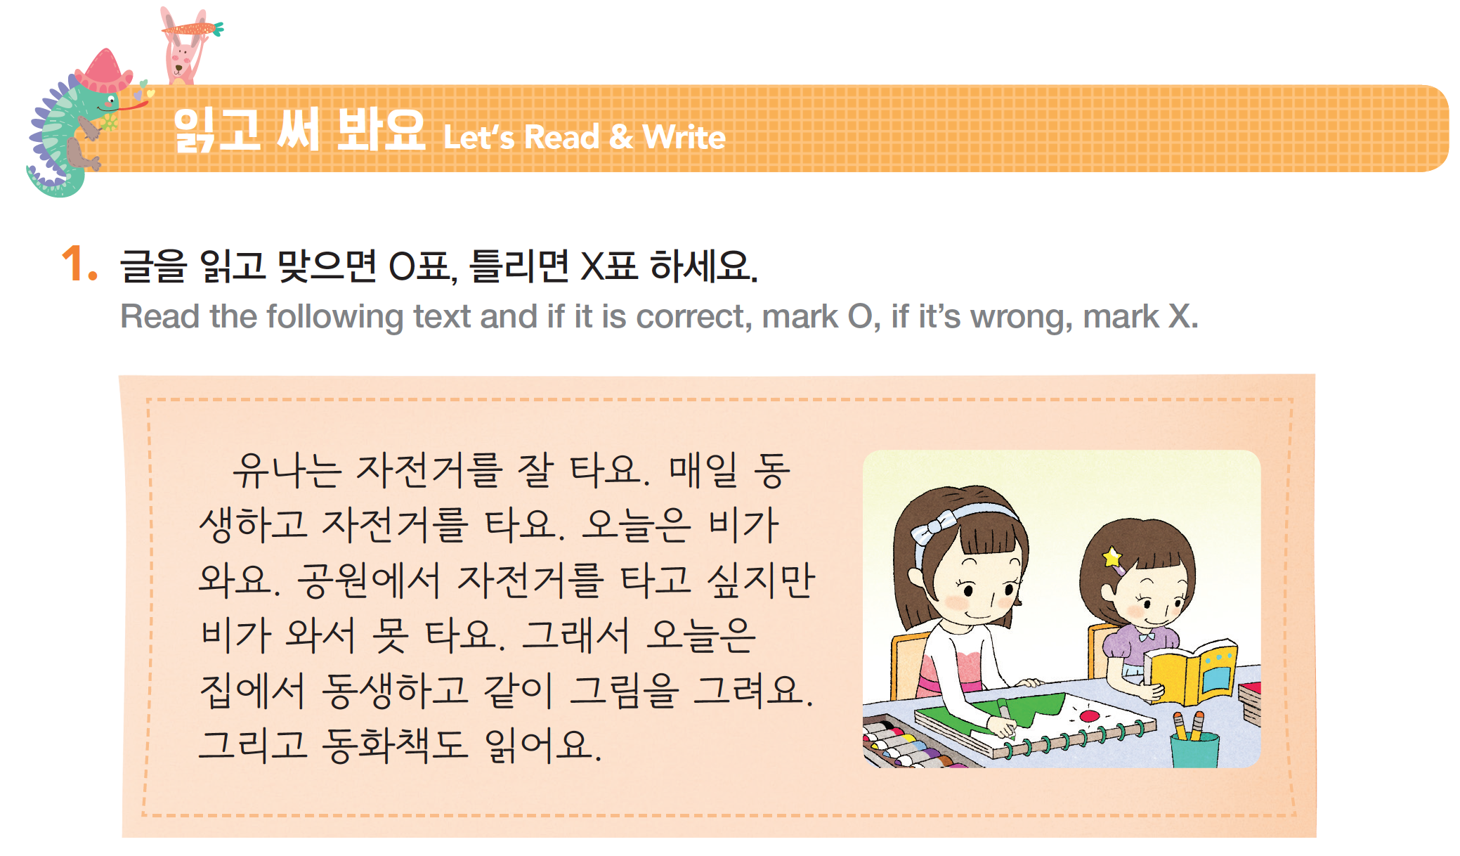
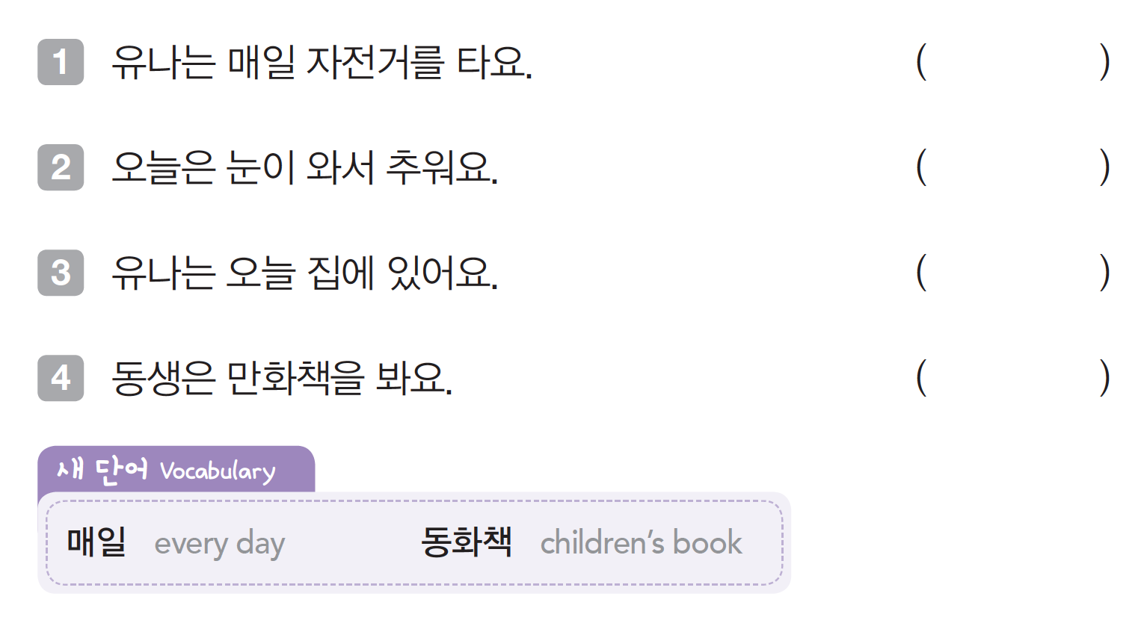
o
x
o
x
재미한국학교협의회 (NAKS)
The National Association for Korean Schools

Slide 22
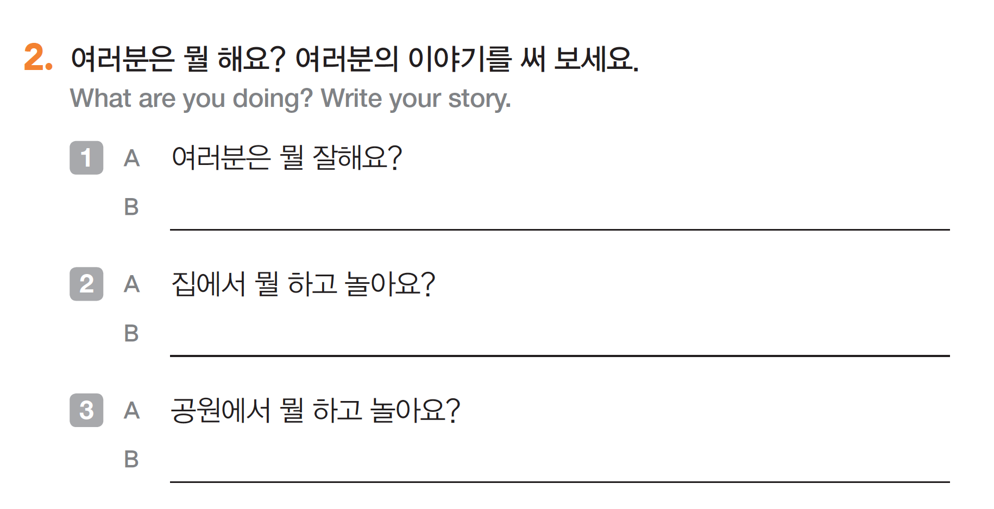
재미한국학교협의회 (NAKS)
The National Association for Korean Schools

Slide 23
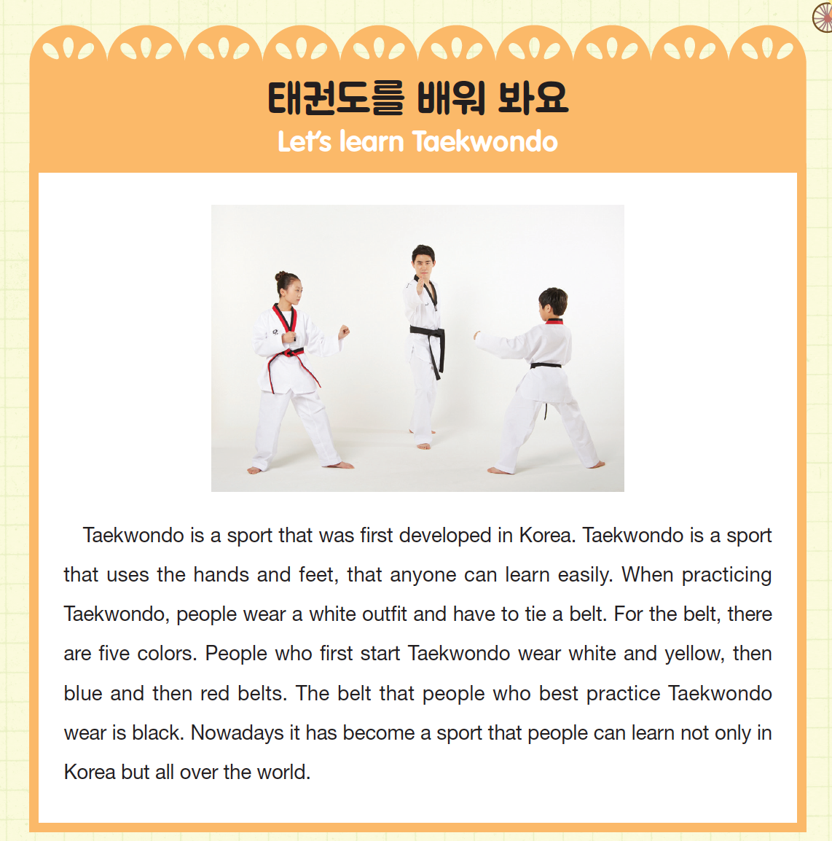
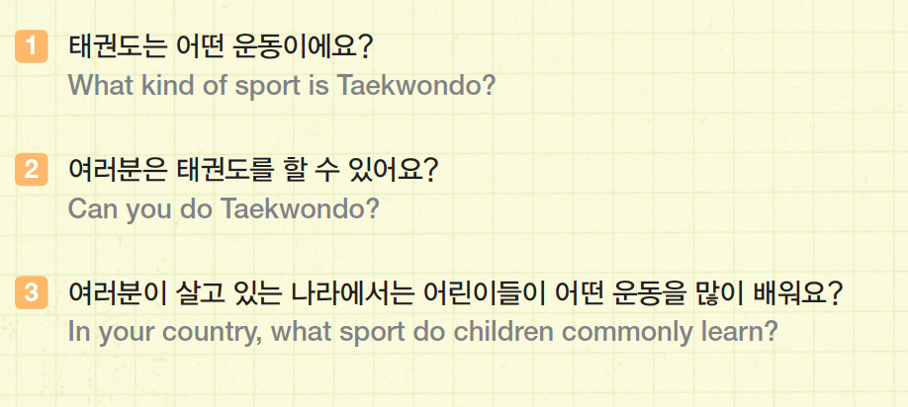
태권도 체조를 같이 해 볼까요?
‘태권도 체조’
여기를 누르세요
재미한국학교협의회 (NAKS)
The National Association for Korean Schools

Slide 24
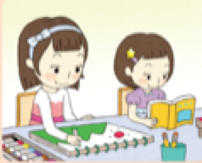
읽기 연습 11
이곳을 클릭하여 읽은 것을 녹음해 보세요.
유나는 자전거를 잘 타요. 매일 동생하고 자전거를 타요. 오늘은 비가 와요. 공원에서 자전거를 타고 싶지만 비가 와서 못 타요. 그래서 오늘은 집에서 동생하고 같이 숙제를 해요. 그리고 만화책을 봐요.
재미한국학교협의회 (NAKS)
The National Association for Korean Schools
Notes:
‘이곳’에 hyperlink 로 lingt사이트를 걸어 선생님의 lingt 페이지로 가게 해 주세요. (저의 링그트 페이지로 가는 것은 삭제하였습니다)
Lingt.com 으로 들어가 sign up을 하시고 교사의 방을 만들어 교과서의 읽기 부분을 교사가 읽어 녹음해 놓고학생들도 따라 읽어 녹음하게 할 수 있습니다. 질문을 만들어 듣기와 말하기를 연습하게 할 수도 있고
학생들이 녹음해 놓은 것을 듣고 평가를 바로 해서 학생들에게 feedback을 바로 줄 수 있습니다.

Slide 25
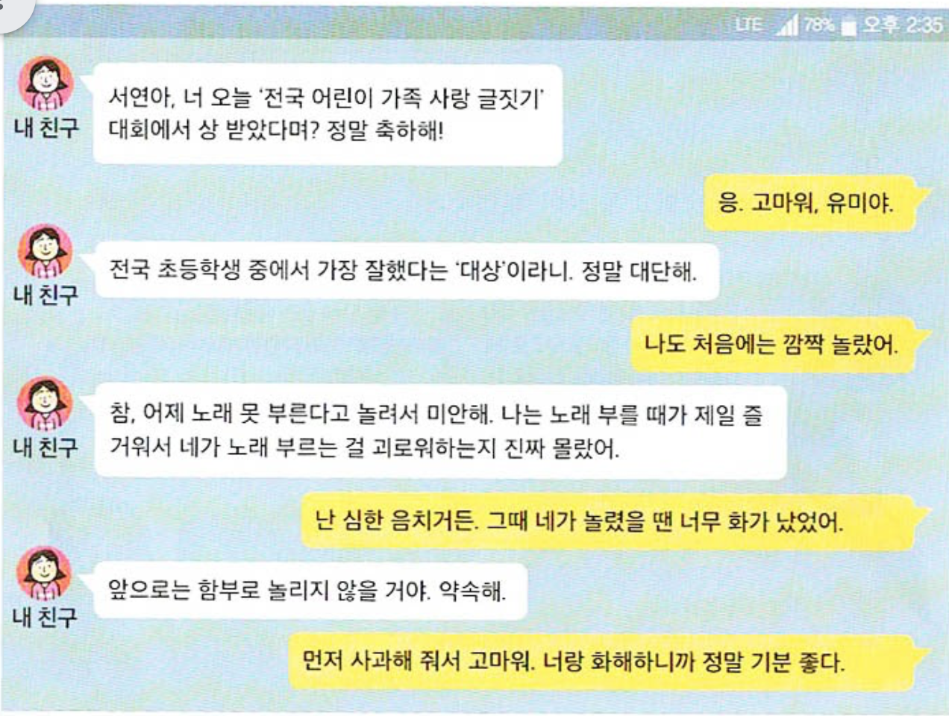

글 읽고 답하기 Reading comprehension
이곳을 눌러서 google form으로 이동해 문제를 풀어 보세요.
재미한국학교협의회 (NAKS)
The National Association for Korean Schools
Notes:
** 제 원본에는 ‘이곳’에 hyperlink를 걸어 google form 을 연겷해 놓았습니다.(지금은 remove한 상태입니다.)
제 구글 어카운트를 쉐어하면 선생님들이 확인이 가능치 않으므로 옆에 워드 화일을 attach해 놓았습니다. 이 워드 화일을 쓰셔도 되고 google form으로 만드시면 온라인 수업시 학생들의 결과를 바로 확인할 수 있게 됩니다.

Slide 26

또또상자
글을 읽고 문제를 풀어 보세요.
제목을 눌러 글을 잘 듣고 읽어 보세요.
우리 반에는 소중한 보물이 하나 있습니다. 이름은 또또 상자입니다.
어제 미술 시간이었습니다. 내 짝 민주는 만들기를 하다가 빨간색 색종이가 모자라 또또 상자에 있는 색종이를 갖다 썼습니다.
이렇게 ‘다시 쓰는 보물 상자’ 가 바로 또또 상자입니다.
“또또 상자야 고마워”
민주가 활짝 웃었습니다.
나는 우리 반 친구들이 다음에 쓸 수 있도록 색종이를 모아 두기를 잘하였다고 생각했습니다. 그래서 나도 미술 시간이 끝나고 난뒤에 남은 색종이를 또또 상자에 넣었습니다. 내 색종이가 누군가에게 도음이 될 것을 생각하니까 기분이 좋았습니다.
이렇게 우리 반에 또또 상자가 있어서 우리에게 많은 도움이 됩니다. 앞으로도 우리 반 친구들이 색종이를 함부로 버리지 않고 아껴 쓰면 좋겠습니다. 그러면 색종이를 절약할 수도 있고 필요할 때 쓸 수 있기 때문입니다.
문제를 풀어보세요.(google form으로 이동합니다)
재미한국학교협의회 (NAKS)
The National Association for Korean Schools
Notes:
** 제 원본에는 ‘문제 ’에 hyperlink를 걸어 google form 을 연겷해 놓았습니다.(지금은 remove한 상태입니다.)
제 구글 어카운트를 쉐어하면 선생님들이 확인이 가능치 않으므로 옆에 워드 화일을 attach해 놓았습니다. 이 워드 화일을 쓰셔도 되고 google form으로 만드시면 온라인 수업시 학생들의 결과를 바로 확인할 수 있게 됩니다.

Slide 27
워크북 (Workbook))
다 같이
워크북 하기/워크북 정답

Slide 28
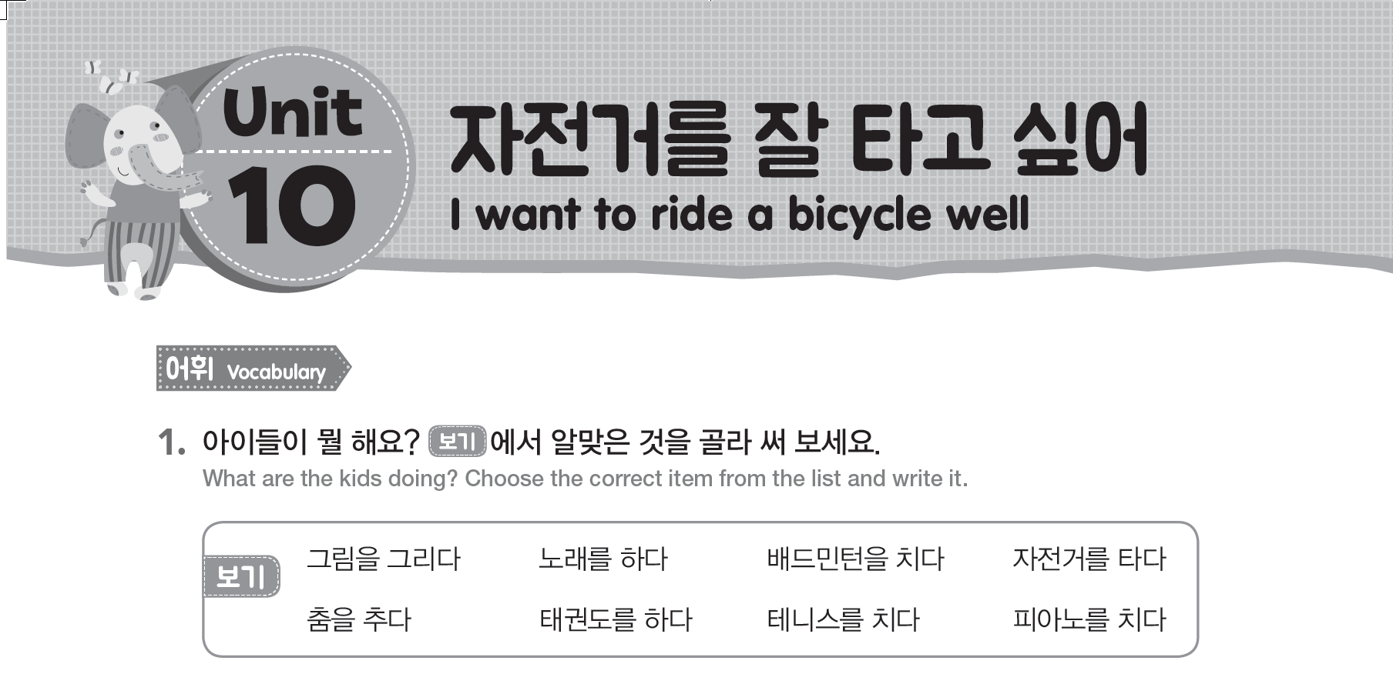
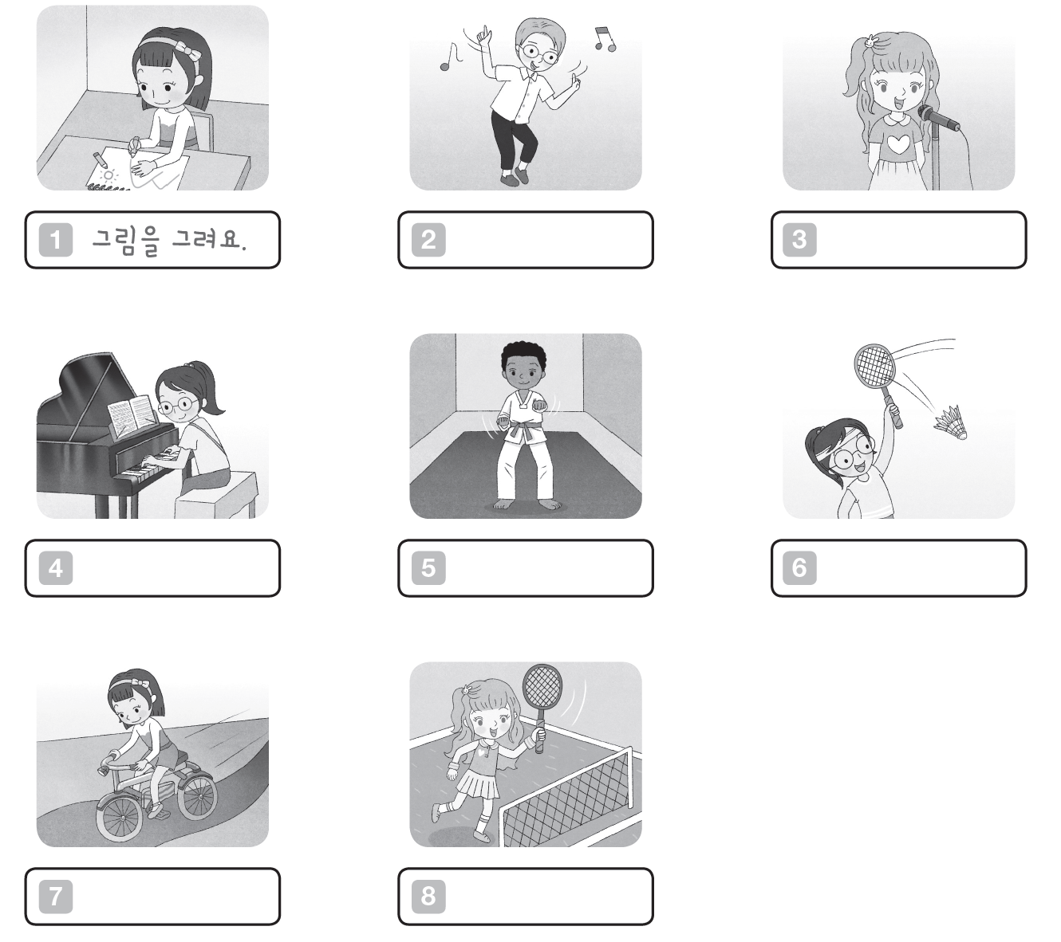
춤을 추다
노래를 하다
피아노를 치다
태권도를 하다
베드민턴을 치다
자전거를 타다
테니스를 치다
재미한국학교협의회 (NAKS)
The National Association for Korean Schools

Slide 29
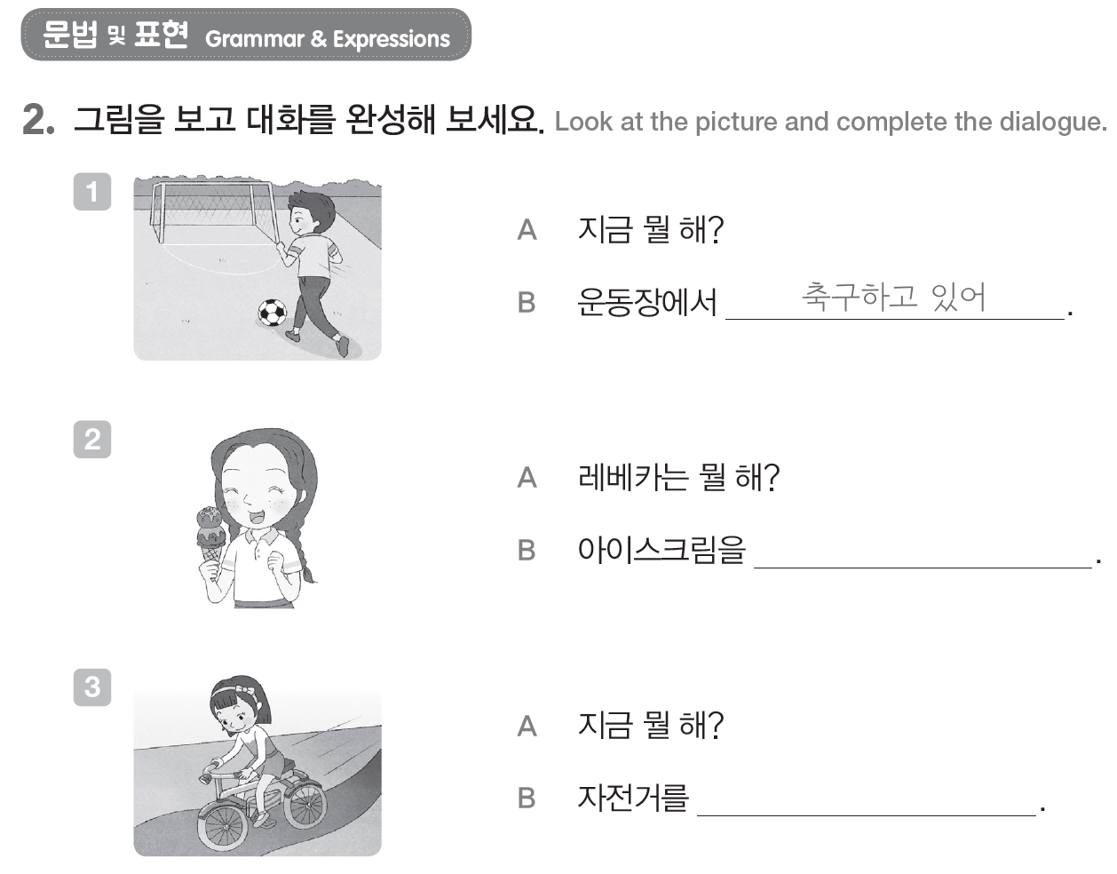
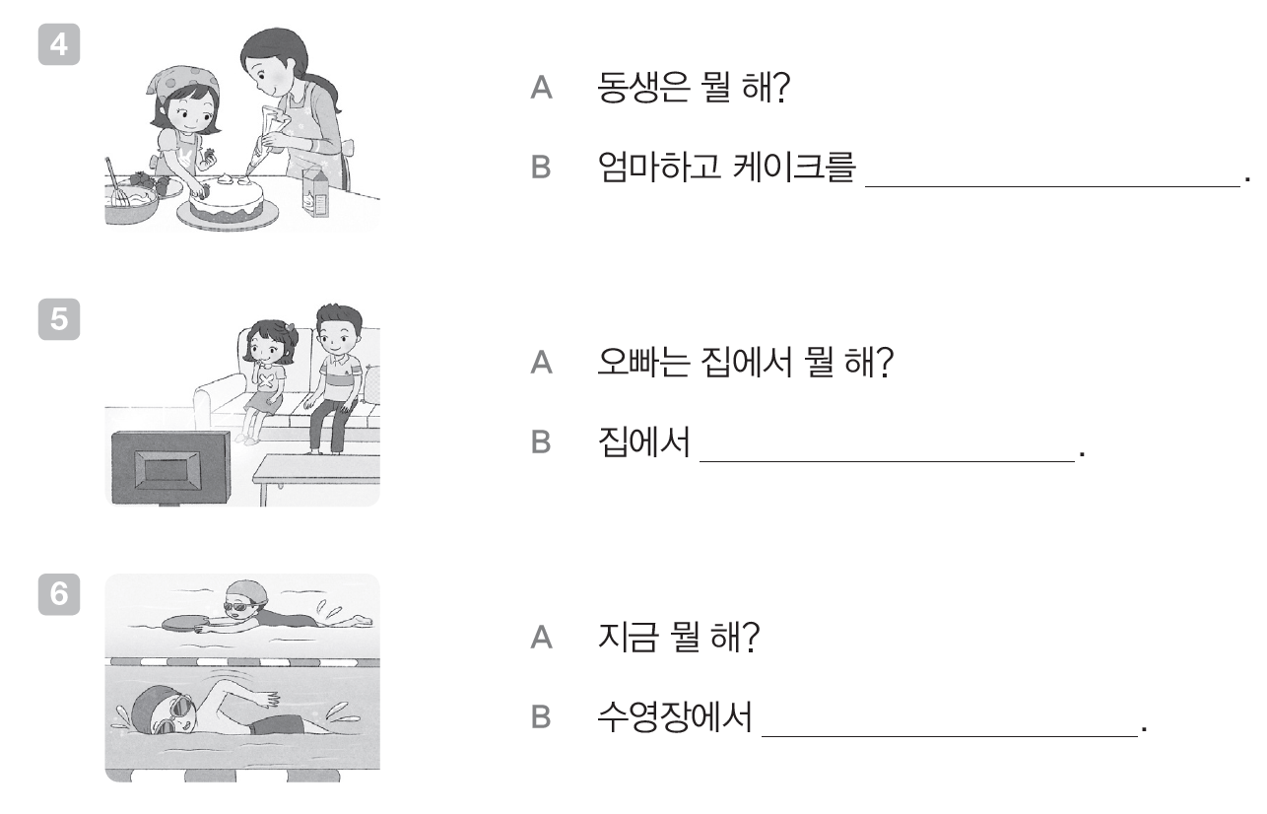
만들어
텔레비전을 봐
먹어
타
수영을 해
재미한국학교협의회 (NAKS)
The National Association for Korean Schools

Slide 30
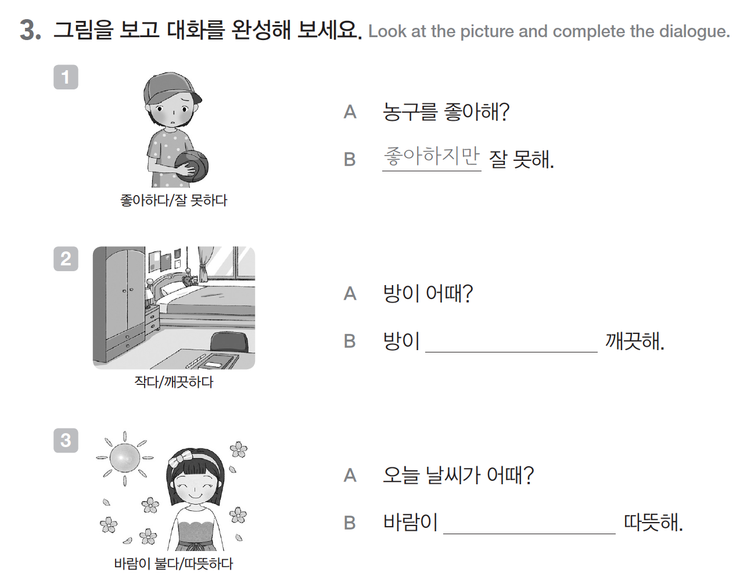
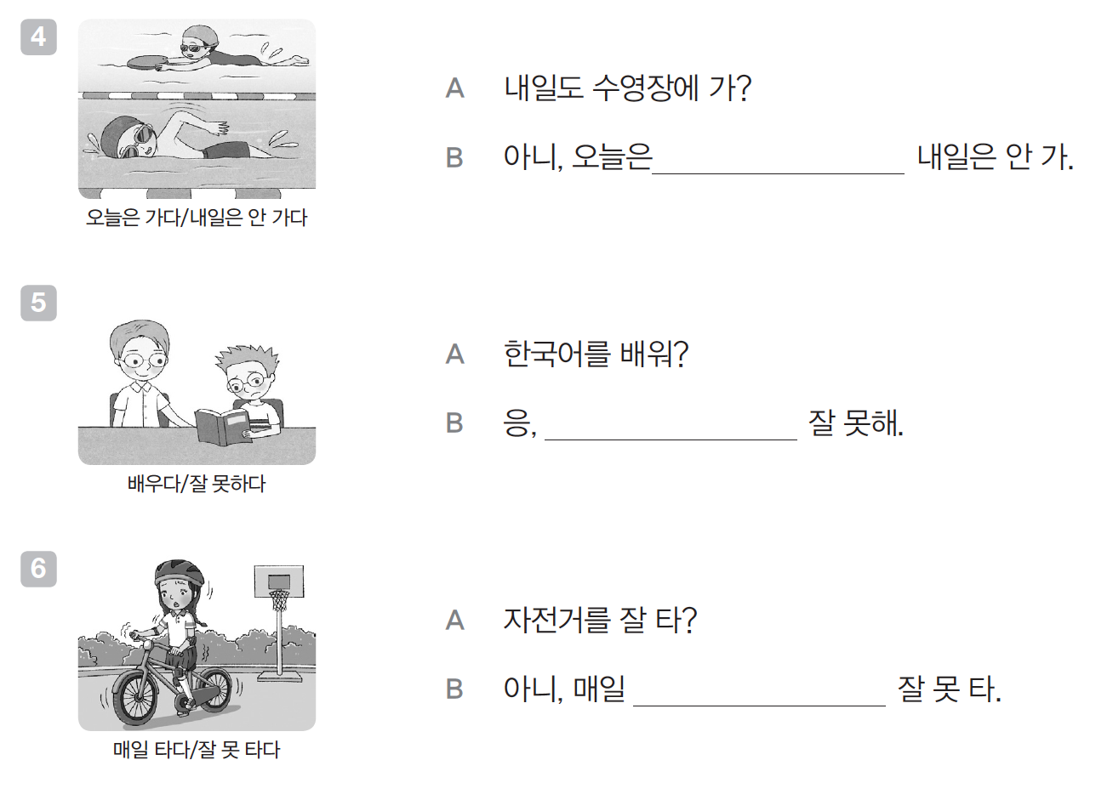
가지만
작지만
배우지만
타지만
불지만
재미한국학교협의회 (NAKS)
The National Association for Korean Schools

Slide 31
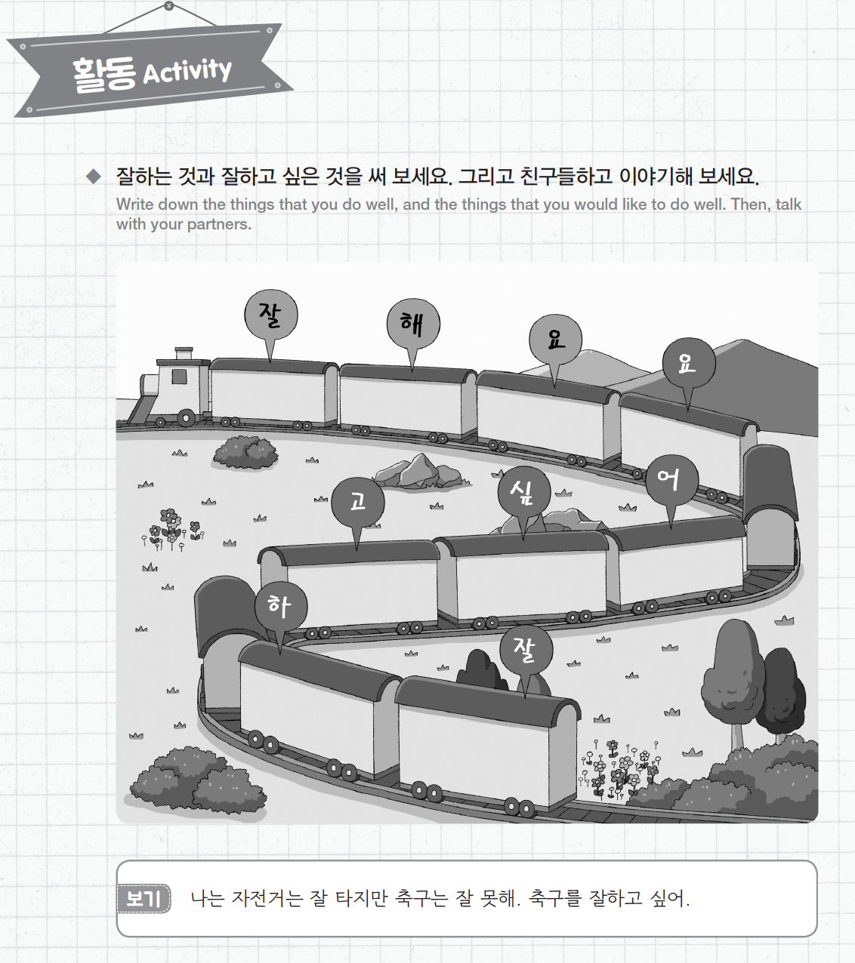
재미한국학교협의회 (NAKS)
The National Association for Korean Schools

Slide 32
References
재외동포를 위한 한국어 1-2 (영어권)
재외동포를 위한 한국어 1-2 (범용)
Kleartextbook.com
하루 한장 독해 중에서 Mirae에듀
https://youtu.be/y291Inw4U6Q
Image 출처:
@123rf.com
clipartpanda.com
cliparts.co
classroomclipart.com
gallery.yopriceville.com
clipartbest.com

